Slide 1
Mesa-redonda 4
Normas de referência Nacional das condições gerais para a prestação dos serviços de saneamento básico
Eng. Gustavo Zarif Frayha
Diretor de Regulação Técnica e Fiscalização dos Serviços de Saneamento Básico
Agência Reguladora de Serviços Públicos de São Paulo - ARSESP
Ribeirão Preto, 21 de Maio de 2024

Slide 2
...”Mas o Tejo não é mais belo
que o rio que corre pela minha aldeia, Porque o Tejo não é o rio que corre pela minha aldeia”.
Fernando Pessoa
“Canta tua aldeia e serás universal”
Léon Tolstói
Antes de entrar no tema da mesa, peço licença pra cantar um pouco da minha aldeia, Poços de Caldas, por três razões:

Slide 3
.
A Primeira:
Poços tem um órgão público que há 50 anos enche de orgulho aquela cidade;
Que é Um patrimônio de sua população;
Que é um dos fundadores da ASSEMAE;
Que é um dos mais premiados órgãos de saneamento do Brasil;
E que tem sido o mais querido e respeitado órgão público da cidade:
.

Slide 4
.
A Segunda:
Poços tem (talvez?) o mais importante time de futebol do planeta:
A Associação Atlética Caldense, a “Veterana”:
“Vitória, gloria ao Verdão, que vibra no coração de nossa Minas Gerais”

Slide 5
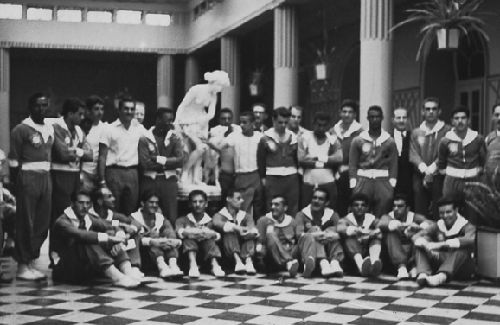
.
A Seleção Brasileira de 1958, com o filho do Dondinho (Pelé) foi treinar com a Caldense, assimilou a tática do time e...

Slide 6
.
Campeões mundiais em 1958, 1962 e 1970....

Slide 7
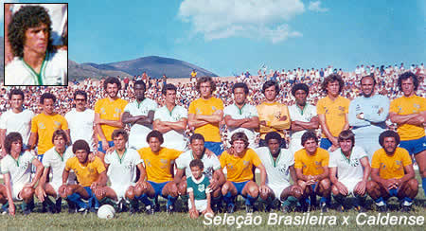
.
E podíamos ter sido campeões em 1982 se tivessem convocado o Casagrande...

Slide 8
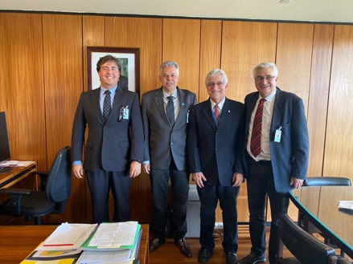
.
A terceira: ........

Slide 9
.
Isto posto, vamos à Apresentação....

Slide 10
Porque a ANA publica Normas de Referências?
A Lei Federal nº 14.026/2020 que atualiza o marco do saneamento básico atribuiu à ANA competência para editar normas de referência (NRs) para a regulação dos serviços públicos de saneamento básico em território nacional.
Art. 4º-A . A ANA instituirá normas de referência para a regulação dos serviços públicos de saneamento básico por seus titulares e suas entidades reguladoras e fiscalizadoras, observadas as diretrizes para a função de regulação estabelecidas na Lei nº 11.445, de 5 de janeiro de 2007 .

Slide 11
Qual o propósito das Normas de Referências?
Definir regras claras: os contratos firmados entre os municípios pequenos e grandes e as prestadoras de serviço de saneamento básico deverão trazer princípios e parâmetros uniformizados pelas NRs para todo o Brasil;
Uniformização dos contratos: conferir segurança jurídica aos contratos;
Qualidade do serviço prestado: uniformizar e sistematizar a forma de análise e uso de indicadores de desempenho;
Clareza nos papéis: garantir uma governança mínima para as entidades reguladoras.

Slide 12
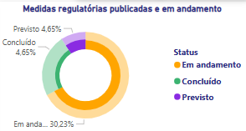
O que está previsto:
Agenda Regulatória ANA 2022-2024 prevê 17 NR no tema saneamento:
8 publicadas;
7 em andamento;
2 não iniciadas.
Painel de acompanhamento
https://app.powerbi.com/view?r=eyJrIjoiZjJiOWEzNTYtMzM2Yy00YWJkLThkYWEtZTE5M2Y0YTJkYjJjIiwidCI6ImUwYmI0MDEyLTgxMGItNDY5YS04YjRkLTY2N2ZjZDFiYWY4OCJ9&pageName=ReportSectionc691e601dd0799520599
https://www.gov.br/ana/pt-br/legislacao/resolucoes/resolucoes-regulatorias

Slide 13
O que foi produzido até o momento:
NR ANA n° 1: dispõe sobre o regime, a estrutura e parâmetros de cobrança pela prestação do Serviço Público de Manejo de Resíduos Sólidos Urbanos,
NR ANA n° 2: dispõe sobre a padronização dos aditivos aos Contratos de Programa e de Concessão para incorporação das metas de universalização de A&E
NR ANA n° 3: dispõe sobre metodologia de indenização de investimentos realizados e ainda não amortizados ou depreciados dos contratos de A&E
NR ANA n° 4: estabelece práticas de governança aplicadas às entidades reguladoras infranacionais de saneamento básico,

Slide 14
O que foi produzido até o momento:
NR ANA n° 5: dispõe sobre a matriz de riscos para contratos de A&E;
NR ANA n° 6: dispõe sobre os modelos de regulação tarifária dos serviços públicos de A&E;
NR ANA n° 7: dispõe sobre as condições gerais para a prestação dos serviços públicos de limpeza urbana e de manejo de RSU;
NR ANA n° 8: dispõe sobre metas progressivas de universalização de A&E.

Slide 15
Normas de Referência em elaboração:
Padrões e indicadores de qualidade e eficiência para os serviços de A&E;
Condições gerais para prestação dos serviços de A&E;
Modelos de regulação de drenagem e manejo de águas pluviais urbanas.
Estrutura tarifária para os serviços de A&E;
Reajuste tarifário para os serviços de A&E;
Matriz de riscos de contratos para os serviços de abastecimento de água e esgotamento sanitário;
Estabelecer procedimentos para mediação e arbitragem.

Slide 16
Normas aguardando início:
Padrões e indicadores de qualidade e eficiência e avaliação da eficiência e eficácia para serviços de manejo de RSU.
Revisão tarifária de serviços de A&E

Slide 17
Normas de Condições Gerais Resíduos Sólidos (Resolução ANA N° 187/2024 – NR ANA N° 7)
Condições gerais tanto para a prestação de SLU e de manejo de RSU.
O SLU é prestado a toda coletividade: varrição; capina e raspagem; roçada; poda; desobstrução e limpeza de bueiros, bocas de lobo; limpeza e asseio de logradouros públicos; remoção de resíduos, etc.
O SMRSU tem usuários específicos: coleta; transbordo; transporte; triagem (p/ reutilização ou reciclagem); tratamento e destinação final.
Fiscalização: acompanhamento, monitoramento, controle ou avaliação, p/ garantir o cumprimento do planejamento, contratos, normas e regulamentos editados pelo titular e pela ERI.

Slide 18
Normas de Condições Gerais Água & Esgotos
Em andamento; Consulta Pública n° 10/2023 (21/11/23 a 22/01/24)
Reforça os princípios legais para prestação dos serviços, por ex: universalização; eficiência e sustentabilidade econômica; qualidade; modicidade tarifária; controle social; sustentabilidade; etc
Prevê conteúdo mínimo p/ normativos da ERI, por ex:
cadastro e classificação dos usuários; cobrança; faturamento; infrações e sanções; interrupções; loteamentos, condomínios; medição; medidas de segurança, de contingência e de emergência, inclusive racionamento; padrões de atendimento ao público mecanismos de participação; prazos; recomposição de pavimentos; requisitos operacionais e de manutenção dos sistemas; responsabilidades do prestador e dos usuários; sistemas alternativos de saneamento; etc.

Slide 19
Normas de Condições Gerais Drenagem e Manejo de Águas Pluviais
(Em andamento; Tomada de subsídios n° 001/2024 de 05/04 a 06/05/24)
Objetivo: definição das atividades da prestação dos serviços de DMAPU.
Componentes sugeridos: drenagem urbana; transporte de águas pluviais urbanas; formas de amortecimento ( detenção, retenção, infiltração); tratamento (decantação e biorremediação); disposição final em corpos hídricos; infraestrutura verde.
Atividades sugeridas: planejamento; execução de obras; operação e manutenção; administração; regulação (fiscalização e normatização); serviços complementares (monitoramento hidrológico, sistema de alerta, elaboração de planos e ações de prevenção e controle de inundações).
Previstas Normas de Referência específicas tratando dos padrões de qualidade dos serviços e do financiamento da drenagem.

Slide 20
Principais Desafios na Implementação das NRs
Burocracia: Novelo de Normativos já existentes
A “cultura” legal acumulada ao longo de muitas décadas no Brasil, resultou*, dentre outros instrumentos, em:
14.823 Leis Federais;
11.935 Decretos Federais;
204 Leis Complementares;
1.208 Medidas Provisórias
... e mais incontáveis Instruções Normativas, Portarias, Resoluções, etc.
... além de centenas de milhares de leis, decretos, Deliberações de Agências e demais instrumentos estaduais e municipais similares.
* Até 29/02/2024

Slide 21
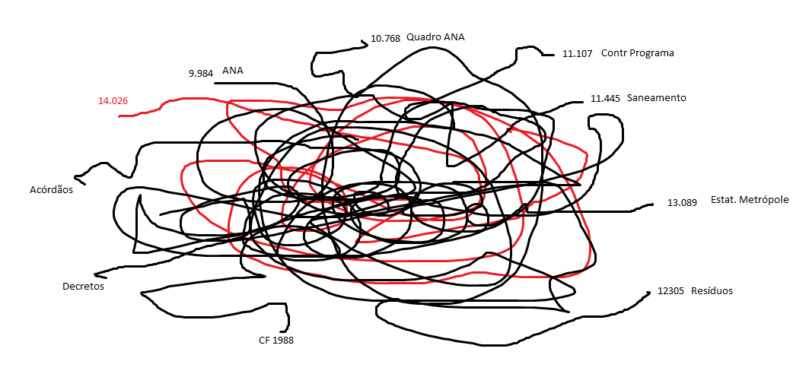
Principais Desafios na Implementação das NRs
Novelo de Normativos Federais* do Saneamento Básico, que os gestores precisam estar capacitados, com os quais o Novo Marco Regulatório tem interfaces...

Slide 22
Principais Desafios na Implementação das NRs
Day after das Normas;
Municípios precisam definir as Agências Reguladoras qualificadas, que podem ser estaduais, intermunicipais ou municipais;
As Agências Reguladoras precisam ter condições básicas: independência e autonomia administrativa, técnica, funcional e financeira (NR ANA n° 4)
As Agências precisam comprovar a adoção das NRs perante a ANA para que os municípios tenham acesso aos recursos federais;
A atuação das Agências está sujeita à fiscalização de órgão de controle, e da sociedade, precisam atuar bem.

Slide 23
Principais Desafios na Implementação das NRs
Requer gestores e quadro técnico altamente qualificados diante da complexidade do desafio;
A equipe técnica precisa ser multidisciplinar em especial diante do novelo de leis e normativas existentes;
Necessidade de união do setor de saneamento para que a universalização seja atingida;
Necessidade de aporte de recurso federal significativo para pequenos municípios e subsídios da tarifa social;
Necessidade de soluções para o setor diante da reforma tributária.

Slide 24
Obrigado pela atenção!
Eng. Gustavo Zarif Frayha
Diretor de Regulação Técnica e Fiscalização dos Serviços de Saneamento Básico
Agência Reguladora de Serviços Públicos de São Paulo

